Slide 1












EduFive
ĐỊA LÍ
ÔN TẬP
CUỐI KÌ I
Thực hiện: EduFive

Slide 2


Mục tiêu
Hệ thống hóa các kiến thức đã học về địa lí tự nhiên Việt Nam ở mức độ đơn giản.
Nêu và xác định được trên bản đồ một số dãy núi, đồng bằng, sông lớn, các đảo, quần đảo của nước ta.

Slide 3
KHỞI ĐỘNG

Slide 4










Câu 1: Nước ta nằm trên bán đảo nào?
Bán đảo Tây Dương
Bán đảo Bắc Dương
Bán đảo Đông Dương
Bán đảo Nam Dương

Slide 5
Câu 2: Nước ta thuộc khu vực nào của châu Á?
Đông Á
Đông Nam Á
Nam Á
Bắc Á

Slide 6
Câu 3: Phần đất liền nước ta giáp với những nước nào?
Lào, Cam-pu-chia, Thái Lan
Cam-pu-chia, Thái Lan, Mi-an-ma
Thái Lan, Mi-an-ma, Trung Quốc
Lào, Cam-pu-chia, Trung Quốc

Slide 7
Câu 4: Diện tích lãnh thổ nước ta khoảng bao nhiêu km²?
330 000 km²
340 000 km²
333 000 km²
343 000 km²

Slide 8
Kết luận
Nước ta nằm trên bán đảo Đông Dương, thuộc khu vực Đông Nam Á. Đất nước ta gồm phần đất liền có đường bờ biển giống hình chữ S và vùng biển rộng lớn thuộc Biển Đông với nhiều đảo và quần đảo.

Slide 9
AI NHANH, AI ĐÚNG?

Slide 10

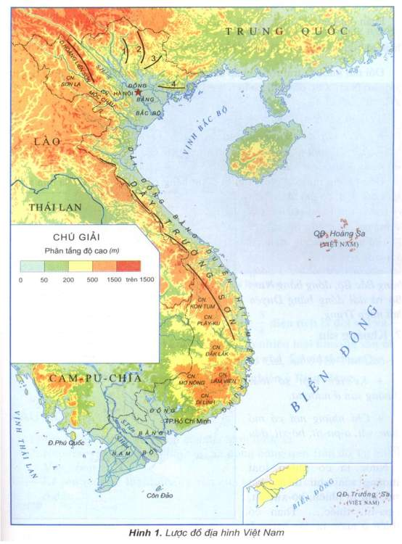
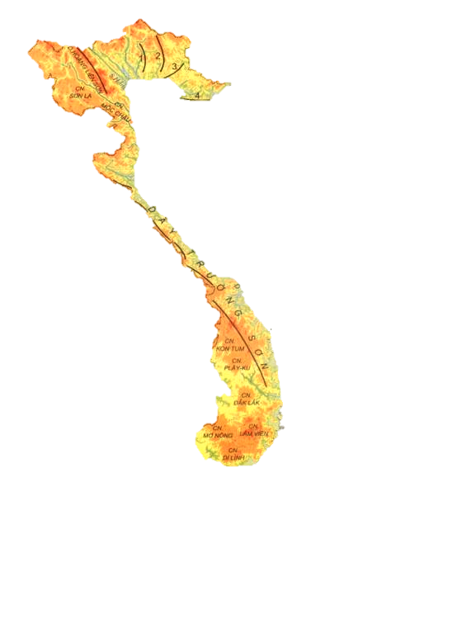
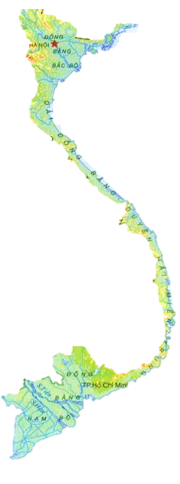


1. Nước ta có $\frac{3}{4}$ diện tích là đồi núi, $\frac{1}{4}$ diện tích là đồng bằng.
ĐÚNG
SAI
Hình 1. Lược đồ địa hình Việt Nam

Slide 11
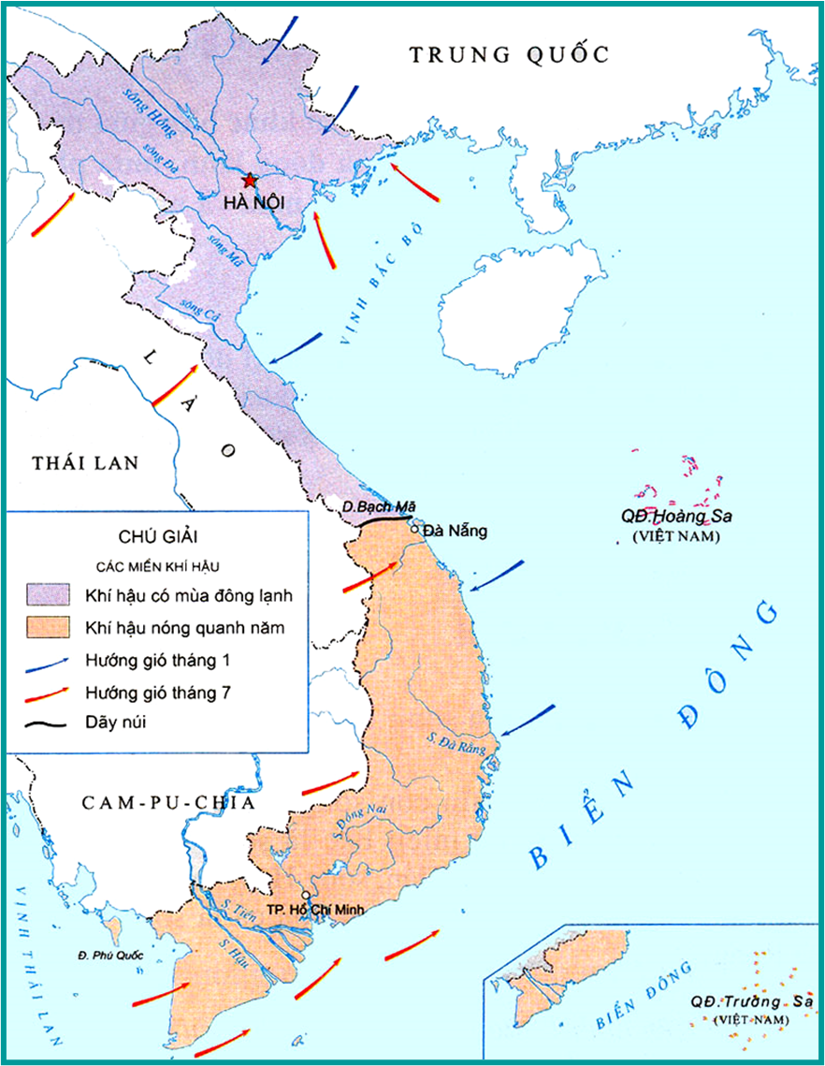
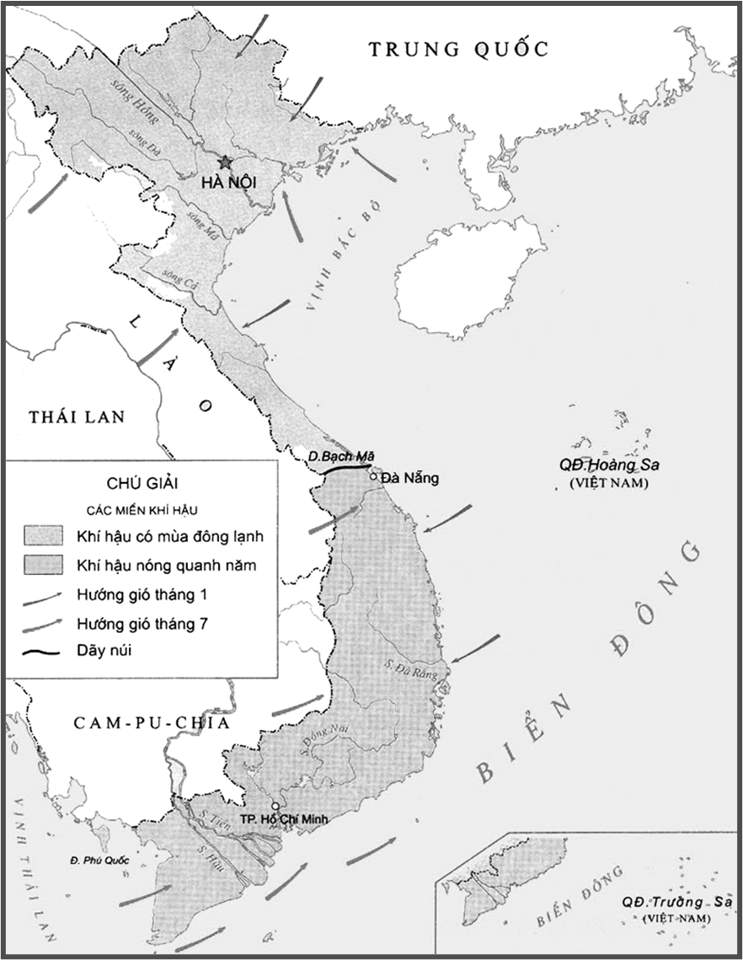
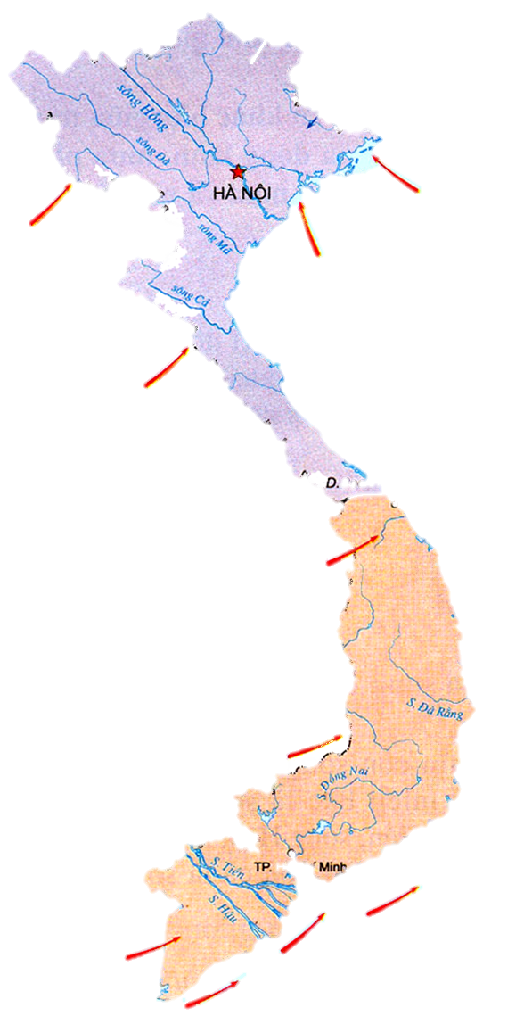
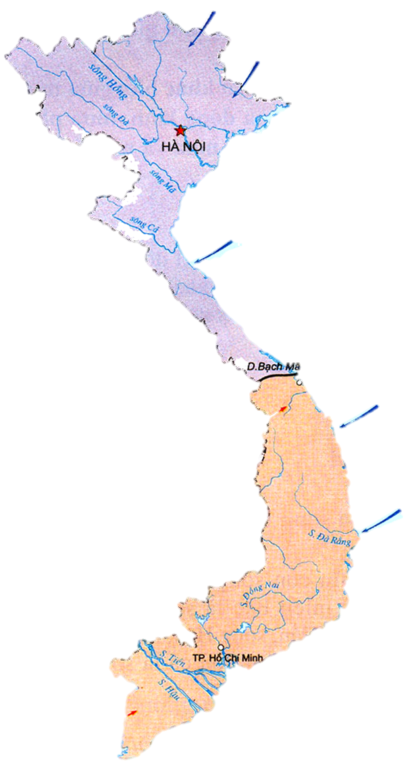

Gió mùa đông bắc
2. Nước ta có khí hậu nhiệt đới gió mùa, gió và mưa thay đổi theo mùa.
2. Nước ta có khí hậu ôn hòa, gió và mưa thay đổi theo mùa.
Gió mùa đông nam
Gió mùa đông bắc
ĐÚNG
SAI
Gió mùa tây nam

Slide 12
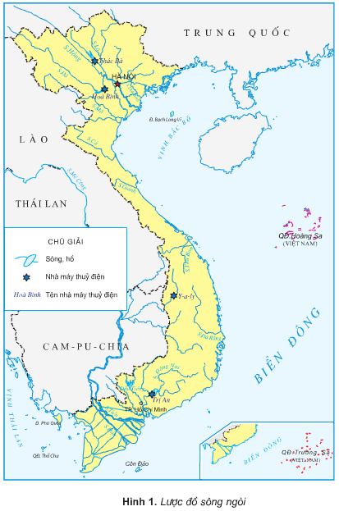
3. Sông ngòi nước ta có lượng nước thay đổi theo mùa và có nhiều phù sa.
ĐÚNG
SAI

Slide 13
4. Vai trò của biển:
- Điều hòa khí hậu
- Nguồn tài nguyên lớn
- Đường giao thông quan trọng
- Ven biển có nhiều nói du lịch, nghỉ mát.
ĐÚNG
SAI

Slide 14
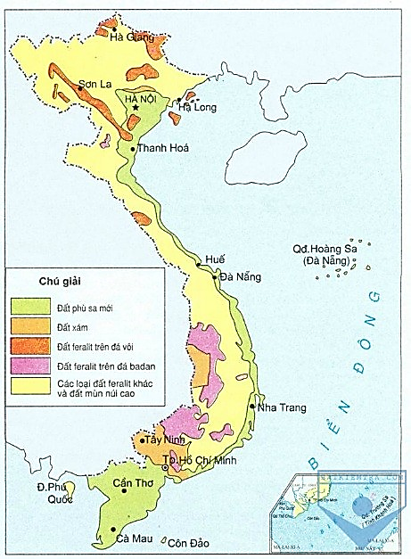

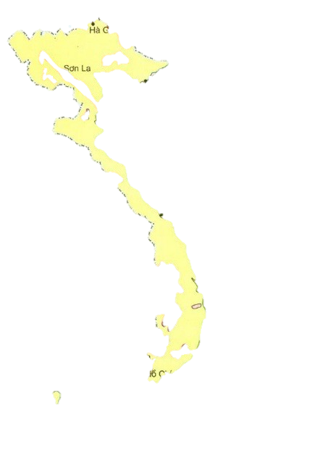
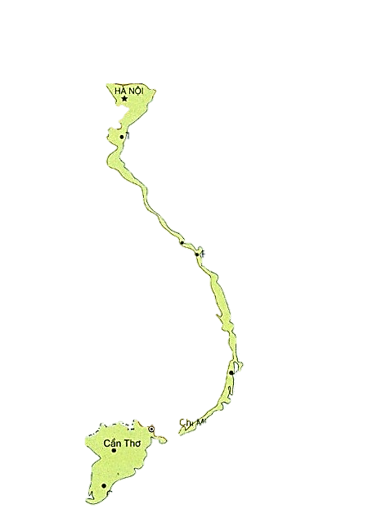


5. Nước ta có đất phe-ra-lít ở đồng bằng, đất phù sa ở vùng đồi núi.
5. Nước ta có đất phù sa ở đồng bằng, đất phe-ra-lít ở vùng đồi núi.
Đất phù sa cổ
ĐÚNG
Đất phù sa cổ
SAI
Lược đồ địa chất Việt Nam

Slide 15
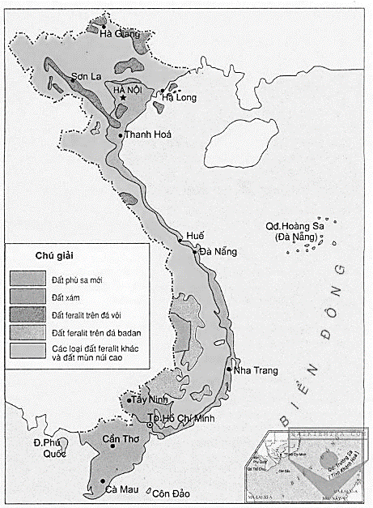
Vị trí các loại đất trên lược đồ.
Đất phù sa mới
Đất phù sa cổ
Đất phe-ra-lít trên đá vôi
Đất phe-ra-lít trên đá badan
Đất phù sa cổ
Đất phù sa cổ
Đất phù sa cổ
Đất phe-ra-lít khác và đất mùn núi cao
Lược đồ địa chất Việt Nam

Slide 16
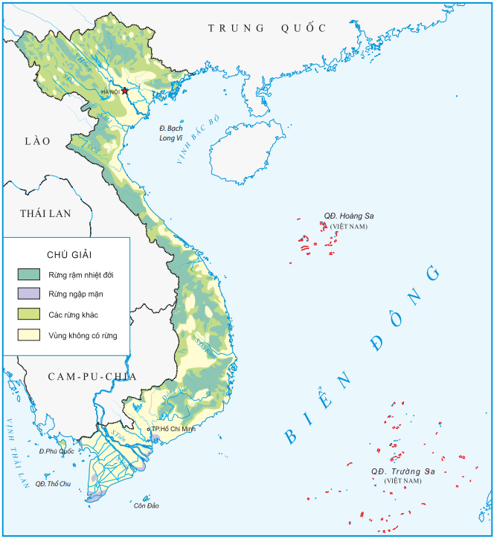
6. Ở nước ta, rừng rậm nhiệt đới phân bố chủ yếu ở ven biển; rừng ngập mặn thường thấy trên vùng đồi núi
6. Ở nước ta, rừng rậm nhiệt đới phân bố chủ yếu trên vùng đồi núi; rừng ngập mặn thường thấy ở ven biển.
ĐÚNG
SAI

Slide 17
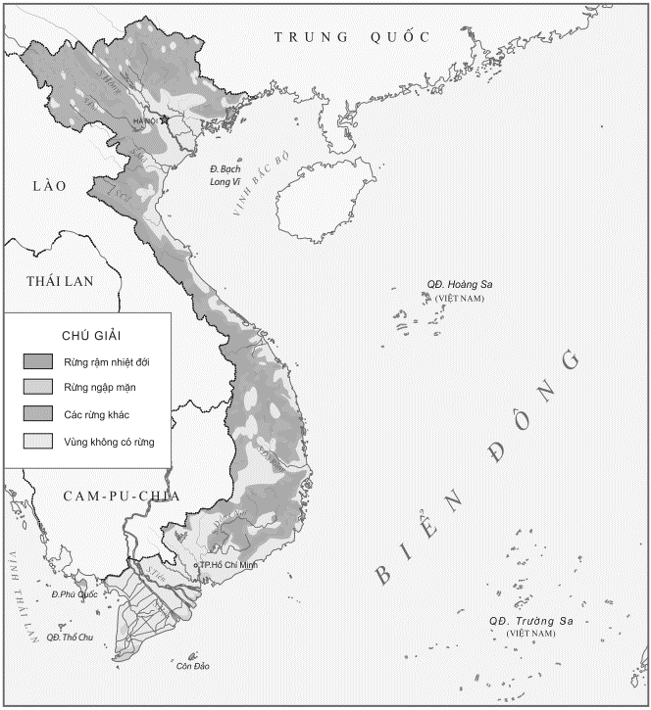
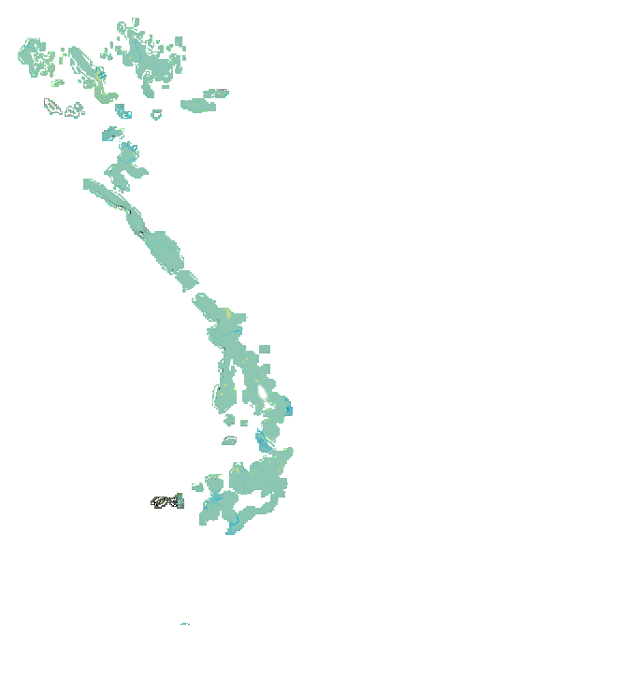
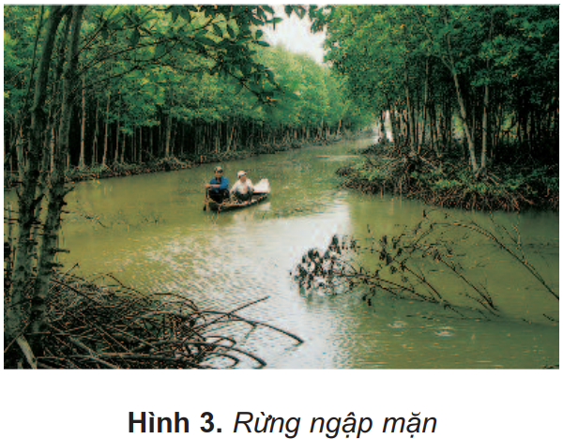

- Nêu tên 2 loại rừng phổ biến ở nước ta.
- Loại rừng nào chiếm diện tích lớn hơn cả?
Rừng rậm nhiệt đới
Rừng rậm nhiệt đới chiếm phần lớn diện tích.
Vùng đồi núi
Rừng ngập mặn
Nơi đất thấp, ven biển
Hình 1. Lược đồ phân bố rừng ở Việt Nam

